Slide 1
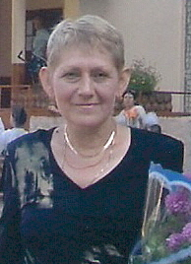
ПОРТФОЛИО УЧИТЕЛЯ
Криницина
Лидия Васильевна
учитель начальных классов
Муниципальное казенное образовательное учреждение
Средняя общеобразовательная школа № 253
ЗАТО г. Фокино (п. Дунай )

Slide 2
СОДЕРЖАНИЕ
1
Общие сведения
2
Педагогическая деятельность
3
Результаты педагогической деятельности
4
Внеурочная деятельность
5
Оценка профессиональной деятельности
6
Учебно-материальная база
Данное «ПОРТФОЛИО» рассказывает о педагогической деятельности учителя начальных классов за с 2010 по 2014 учебные годы и предназначено для того, чтобы систематизировать опыт, накопленный за этот период, сделать объективную оценку профессионального уровня, а также определить направления дальнейшего развития.

Slide 3
ОБЩИЕ СВЕДЕНИЯ
Владивостокское педагогическое училище Уссурийский Государственный Педагогический институт
по специальности «учитель начальных классов»
стаж работы- 30 лет
Высшая квалификационная категория

Slide 4
ОБЩИЕ СВЕДЕНИЯ
Курсы повышения квалификации
ГОАУ ДПО ПКИППКРО г. Владивосток 2012 г. ИКТ-компетентность учи-
теля начальной школы в условиях перехода на ФГОС нового поколения.
ГОАУ ДПО ПКИППКРО г. Владивосток 2011 г. «ФГОС НОО: содержание и технологиии введения»
ГОАУ ДПО ПКИППКРО г.Владивосток 2010 г. «Интерактивная доска как средство педагогического мастерства.» «Отражение нового содержания филологического образования в начальном звене школы в соответствии с ФГОС.»

Slide 5
ПЕДАГОГИЧЕСКАЯ ДЕЯТЕЛЬНОСТЬ
Цели педагогической деятельности
«Цель мира в том, чтобы царствовал разум»
Жозеф Эрнест Ренан
ЛИЧНОСТЬ
Целостное формирование и развитие личности школьника на основе развивающего и воспитывающего обучения
ЗНАНИЕ
Развивать запоминания и воспроизведения изученного материала ученика
ПОНИМАНИЕ
Формировать у ученика способности преобразования материала из одной формы выражения в другую, “перевод” его с одного “языка” на другой
Научить не останавливаться перед трудностями, а преодолевать их
ТРУДНОСТИ
ПРИМЕНЕНИЕ
Развивать умения использовать изученный материал в конкретных условиях и новых ситуациях
АНАЛИЗ
Прививать умения разбирать материал на составляющие так, чтобы легко выступала его структура
Ошибки
Научить уметь признавать свои ошибки и исправлять их

Slide 6
ПЕДАГОГИЧЕСКАЯ ДЕЯТЕЛЬНОСТЬ
Задачи педагогической деятельности
Создание атмосферы заинтересованности каждого ученика в работе класса
Стимулирование учащихся к высказываниям, использованию различных способов выполнения заданий без боязни ошибиться, получить неправильный ответ
Создание педагогических ситуаций общения на уроке, позволяющих каждому ученику проявлять инициативу, самостоятельность, избирательность в способах работы; создание обстановки для естественного самовыражения ученика
Поощрение стремления ученика находить свой способ работы (решения задачи), анализировать способы работы других учеников в ходе урока, выбирать и осваивать наиболее рациональные
Оценка деятельности ученика не только по конечному результату (правильно-неправильно), но и по процессу его достижения
Использование в ходе урока дидактического материала, позволяющего ученику выбирать наиболее значимые для него вид и форму учебного содержания
«У всякой эпохи свои задачи, и их решение обеспечивает прогресс человечества» Генрих Гейне

Slide 7
ПЕДАГОГИЧЕСКАЯ ДЕЯТЕЛЬНОСТЬ
«Цель обучения ребёнка состоит в том, чтобы сделать его способным развиваться дальше без помощи учителя» Элберт Хаббарт
Технология работы в системе образования
Используемые педагогические методики | Ролевая, деловая игра, исследовательская работа, самостоятельная работа, практическая работа, обучение в сотрудничестве (парная и групповая работа).
Используемые педагогические технологии | Проблемное обучение, групповые технологии, коллективное творческое дело, педагогика сотрудничества, здоровьесберегающие технологии, ИКТ технологии, проектные технология, системно- деятельностный подход .
Экспериментальная работа | Проектирование современного урока в рамках реализации ФГОС.

Slide 8
ПЕДАГОГИЧЕСКАЯ ДЕЯТЕЛЬНОСТЬ
Личностно-ориентированное обучение
Создание ситуации выбора и успеха
Организация учебного сотрудничества учащихся
Учебно-исследовательская деятельность
Актуализация субъектного опыта учащихся
Использование рефлексивных методов и приёмов
Проектные методы обучения
Использование проектных форм работы
Включение детей и родителей в проектную
деятельность
ИКТ -технологии
Электронные презентации
Дидактические материалы, тесты
Уроки с мультимедийной поддержкой
Поиск информации

Slide 9
Педагогическая деятельность
Цель обучения - оптимальное общее развитие каждого ребенка.
Задача обучения - представить учащимся целостную широкую картину мира средствами науки, литературы, искусства и непосредственного познания.
Комплект обеспечивает:
• понимание взаимосвязей и взаимозависимостей изучаемых объектов, явлений благодаря интегрированному характеру содержания, что выражается в сочетании материала разного уровня обобщения (надпредметного, меж- и внутрипредметного), а также в сочетании его теоретической и практической направленности, интеллектуальной и эмоциональной насыщенности;
• владение понятиями, необходимыми для дальнейшего образования;
• актуальность, практическую значимость учебного материала для обучающегося;
• условия для решения воспитательных задач, социально-личностного, интеллектуального, эстетического развития ребенка, для формирования учебных и универсальных (общеучебных) умений;
• активные формы познания в ходе решения проблемных, творческих заданий: наблюдение, опыты, дискуссия, учебный диалог (обсуждение разных мнений, гипотез) и др.;
• проведение исследовательских и проектных работ, развитие информационной культуры;
• индивидуализацию обучения, которая тесно связана с формированием мотивов деятельности, распространяясь на детей разных типов по характеру познавательной деятельности, эмоционально-коммуникативным особенностям, по гендерным признакам. Индивидуализация реализуется в том числе посредством трех уровней содержания: базовому, расширенному и углубленному.

Slide 10
ПЕДАГОГИЧЕСКАЯ ДЕЯТЕЛЬНОСТЬ
широкий спектр форм обучения: классных и внеклассных; фронтальных, групповых, индивидуальных в соответствии с особенностями учебного предмета, особенностями класса и индивидуальными предпочтениями учеников.
Для изучения результативности освоения учебных программ и В процессе обучения используется разработанных на их основе УМК учителю предлагаются материалы по качественному учету успешности обучения школьников, в том числе и интегрированные проверочные работы, что соответствует позиции Министерства образования и науки РФ. Отметками оцениваются только результаты выполнения письменных работ со второго полугодия 2 класса. Поурочный балл не выставляется.
Изначальная нацеленность учебных программ и УМК на развитие каждого ученика создает условия для его реализации во всех видах учебных заведений (общеобразовательных, гимназиях, лицеях).

Slide 11
Тема по самообразованию
ПЕДАГОГИЧЕСКАЯ ДЕЯТЕЛЬНОСТЬ
«Вся гордость учителя в учениках,
в росте посеянных им семян»
Дмитрий Менделеев
2010-2012 г.Тема: Развитие универсальных учебных действий на уроках в начальной школе.
Защита темы: методическая выставка, открытый урок.
2012-2015г. Тема: Информатизация процесса обучения в начальной школе.
Защита темы: открытый урок.

Slide 12
ПЕДАГОГИЧЕСКАЯ ДЕЯТЕЛЬНОСТЬ
Распространение педагогического опыта
Дата | Тема. Уровень
2011г. | Выступление на краевом семинаре «Создание среды для проявления и развития способностей школьников.»
2010г. | Межрайонный семинар: «Развивающая система Л.В.Занкова. »
2011г. | Городской семинар учителей : «Портфолио учащихся начальной школы как способ оценки качества образования.» Представила портфолио своих учащихся.
2014г. | Городской семинар открытый урок по теме: «Природные сообщества» 3 класс.
2011г. | Выступление на методическом совете: «Метод ассоциаций». Слайд-презентация.
2011г. | Выступление на педагогических советах: «Использование ИКТ на уроках в начальных классах» «ФГОС как ориентир для выбора собственного пути формирования системы знаний, умений, навыков и способов деятельности, развития, воспитания и социализации личности».
2012г. | «Школьные конфликты: причины, характеристика, пути выхода.» «Роль межпредметных связей и деятельностного подхода в развитии личности и формировании мировоззрения учащихся». «Концепция духовно-нравственного воспитания и развития школьников, её роль во втором поколении государственных стандартов общего образования.»
2013 | «Технология педагогической диагностики ожидаемых результатов обучения.» «Сотрудничество школы, УДО, семьи в процессе духовно-нравственного развития и воспитания школьников.»

Slide 13
ПЕДАГОГИЧЕСКАЯ ДЕЯТЕЛЬНОСТЬ
Распространение педагогического опыта
Дата | Тема. Уровень
2013г. | Выступления на педагогических советах: «Технология критического мышления – отправная точка для развития творческого мышления школьников».
2014г. | «Результаты учебной деятельности как показатель развития и сформированности УУД».
2014г. | «Организация внеклассной работы по формированию у школьников представлений о родном крае».
2014г. | «Формирование регулятивных УУД посредством реализации технологии проблемного диалога».
 | Мои методические разработки представлены на сайтах «Социальная сеть работников образования» http://nsportal.ru/krinitsina-lidiya-vasilevna, «Первое сентября» (личный кабинет), Учебно-методический портал (личный кабинет) www.uchmet.ru/library/material/242696/

Slide 14
ПЕДАГОГИЧЕСКАЯ ДЕЯТЕЛЬНОСТЬ
Участие в профессиональных конкурсах
Дата | Тема. Уровень
2013 | Муниципальный конкурс профессионального мастерства учителей начальных классов «Метапредметный урок в начальной школе» Урок математики «Положительные и отрицательные числа» 2 место.
2014 | Учебно-методический портал. Конкурс профессионального мастерства учителей начальных классов . Урок математики. Диплом.
2014 | Школьный конкурс «Смотр кабинетов». 1 место.

Slide 15
Результаты педагогической деятельности
Год | Награждения, благодарности | Основание
2011 | Диплом за подготовку призёра Всероссийского «Молодёжного математического чемпионата». | Диплом
2011 | Диплом за подготовку призёра Всероссийского «Молодёжного чемпионата «Старт». | Диплом
2012 | Грамота МКУ «Управление образования» городского округа ЗАТО город Фокино. За значительный вклад в организацию и совершенствование Воспитательного процесса, формирование интеллектуального, культурного и нравственного развития личности и добросовестный плодотворный труд. | Грамота
2012 | Почётная Грамота Министерство Образования и Науки РФ за значительные успехи в организации и совершенствовании учебного и воспитательного процессов, формирование интеллектуального, культурного и нравственного развития личности, большой личный вклад в практическую подготовку учащихся и воспитанников. | Приказ от 25 апреля 2012 г. №721/ к-н
2013 | Диплом за подготовку призёра Всероссийского «Молодёжного чемпионата «Старт» | Диплом
2014 | Грамота за 2 место в городском конкурсе «Метапредметный урок в начальной школе. | Грамота
2012 | Диплом за подготовку призёра Всероссийского «Молодёжного чемпионата «Старт». | Диплом

Slide 16
Результаты педагогической деятельности
Динамика достижений учащихся
Результаты работы за 2010 – 2014 учебные годы.
Класс | Средний балл | Качество знаний | Успеваемость
4 класс | 4,0 | 65% | 100%
1 класс | без отметок | без отметок | без отметок
2 класс | 4,0 | 74% | 100%
3 класс | 4,1 | 73,9% | 100%
Уровень обученности по основным предметам за 2010-2014 учебные годы
класс/год | математика | русский язык | чтение
4 класс (2010-11г.) | 3,9 | 3,9 | 4,3
1 класс (2011-12г.) | без отметок | без отметок | без отметок
2 класс (2012-13г.) | 4,0 | 4,0 | 4,4
3 класс (2013-14г.) | 4,0 | 3,9 | 4,3
Вывод: Наблюдается стабильный уровень качества знаний учащихся. Неуспевающих по предметам нет.

Slide 17
Результаты педагогической деятельности
Участие учащихся в конкурсах
год | мероприятия | уровень | результаты
2010- 2011г. | Юбилей ФГУП 30 СРЗ Конкурс «Алло, мы ищем таланты» Молодежный предметный чемпионат «Старт» Математический конкурс-игра «Кенгуру» Молодежный предметный чемпионат «Старт» | Муниципальный Муниципальный Всероссийский Всероссийский Всероссийский | Благодарность 2 и 3 место 2 дипломанта Диплом за 1 место Дипломы за 2 и 3 место
2011- 2012г. | Конкурс «Поселок у моря» Фестиваль детского творчества «Лучик» Молодежный чемпионат «Старт» Выставка декоративно-прикладного творчества «Радуга талантов» | Муниципальный Муниципальный Всероссийский Краевой | 3 место 3 место в конкурсе хоров 5 дипломантов 2 диплома, 4 грамоты
2012- 2013г. | Конкурс «Минута славы» Игра-конкурс «Русский медвежонок» Фестиваль детского творчества «Лучик» Интеллектуальная игра 1-2 классов Конкурс «Радуга талантов» | Муниципальный Международный Муниципальный Муниципальный Краевой | 1 место 2 ученика в десятке лучших 4 победителя Победитель по русскому языку 4 победителя
2013- 2014г. | Минута славы Конкурс «Творчество умников и умниц» Конкурс творческих работ «Новогодняя поделка» Конкурс детского рисунка Конкурс декоративно-прикладного искусства «Елки-палки» | Муниципальный Всероссийский Всероссийский Международный Всероссийский | 1 место 2 место 2 диплома 2 диплома 3 диплома

Slide 18
Результаты педагогической деятельности
Участие учащихся в конкурсах
год | мероприятия | уровень | результаты
2013- 2014г. | Детский творческий конкурс поделок Выставка декоративно-прикладного творчества Выставка декоративно-прикладного творчества «Радуга талантов» Фестиваль детского творчества «Лучик» Конкурс детского творчества «Техасские звездочки» Конкурс «Прелюдия» Конкурс декоративно-прикладного творчества «Будьте уверены, друзья, с огнем шутить нельзя.» Конкурс рисунков «Огонь-это не игрушка.» Выставка декоративно-прикладного творчества «Радуга талантов» | Международный Краевой Краевой Муниципальный Муниципальный Зональный Муниципальный Краевой Краевой | Диплом 7 грамот Диплом 1 степени 2 дипломанта 2 место 1 место 4 грамоты 2 грамоты, ценные подарки 4 диплома 1 степени Грамоты
Выводы: ученики с большим интересом занимаются на внеклассных занятиях по предметам и полученные на конкурсах результаты показывают стабильный рост познавательной активности.

Slide 19
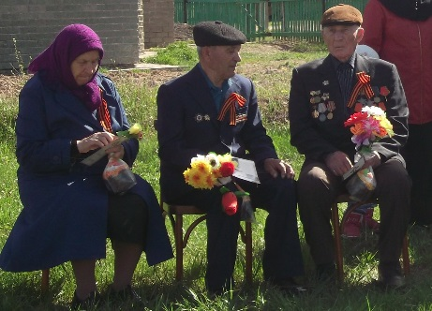
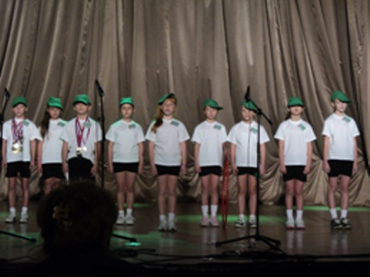
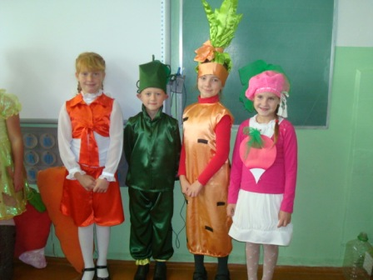
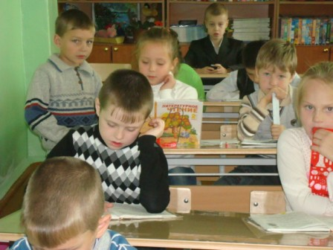
Внеурочная деятельность
Духовно-нравственное развитие – важнейший компонент социального заказа для образования
Цель — воспитание, социально-педагогическая поддержка становления и развития высоконравственного, ответственного, инициативного и компетентного гражданина России.
Встречи с ветеранами
Великой Отечественной войны
«Чем больше я люблю Отечество, тем более стремлюсь обогатить
мою страну сокровищами, извлеченными не из его недр»
Вольтер

Slide 20
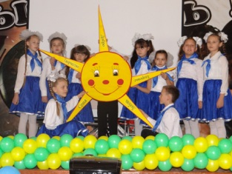
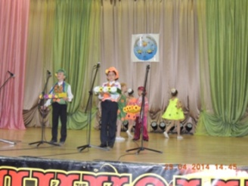
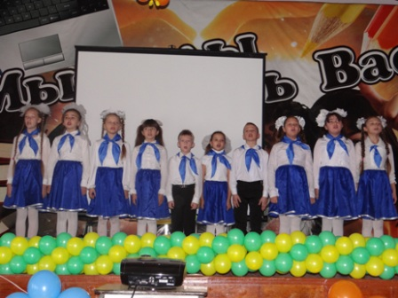
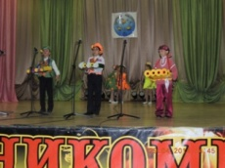
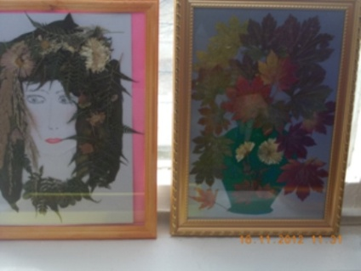
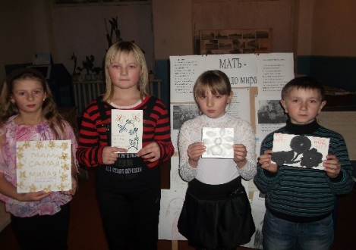
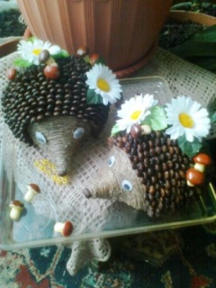
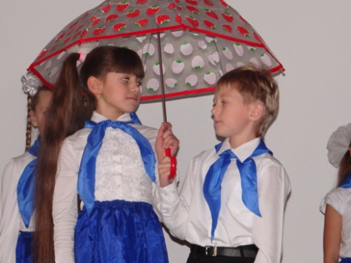
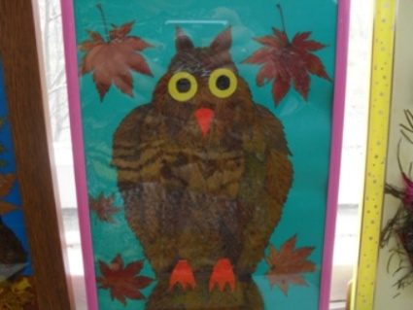
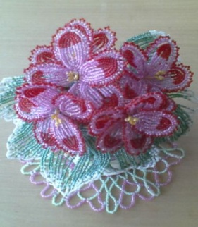
Внеурочная деятельность
Праздники.
Конкурсы. Творчество.
Проектная
деятельность.
«Учитель работает над самой ответственной задачей – он формирует человека»
Михаил Калинин

Slide 21
УЧЕБНО-МАТЕРИАЛЬНАЯ БАЗА
Список наглядных пособий
Тематические схемы-таблицы по русскому языку , плакаты по русскому языку ,раздаточный материал по русскому языку
Иллюстрированные плакаты по внеклассному чтению
Раздаточный материал по математике, дидактические игры по математике, плакаты по математике
Перфокарты по ознакомлению с окружающим миром
Папки с подборкой иллюстративного и раздаточного материала по различным темам
Иллюстрированные плакаты по изобразительному искусству
Трафареты и шаблоны по трудовому обучению
Прочие пособия по предметам начальной школы
Гербарии
Технические средства обучения
Компьютер, проектор, интерактивная доска
Цифровые образовательные ресурсы
Электронные учебные пособия, предметные обучающие системы
«Считаем со Смешариками» . Компьютерная обучающая игра по математике
«Букварик - Смешарик» . Компьютерная обучающая игра по обучению грамоте
«Лунтик. Русский язык для малышей». Компьютерная обучающая игра по русскому языку
«Живая природа». Компьютерная обучающая игра по развития речи и ознакомлению с окружающим миром
«Страна знаний». Компьютерная обучающая игра
«Весёлая каллиграфия» . Обучающая программа.
Звукозаписи музыкальных произведений Медиатека по всем темам школьного курса

Slide 22
Используемые ресурсы
http://ohranaodessa.com.ua/inside/literatura/rabochie-tetradi-po-matematike-1-klass-umk-shkola-rossii.html
http://pizza-cafe.com.ua/inside/shabloni/uchebniki-3-klass-shkola-rossii-kupit.html
http://900igr.net/kartinki/pedagogika/UMK-SHkola-Rossii-uchebniki/011-Russkij-jazyk.html
http://lavrushka.com/commercial/shabloni/rabochie-programmi-nachalnaya-shkola-2-klass-umk-shkola-rossii-fgos-skachat.html

